Slide 1
Mobil programlama Chapter 4 : Değer Widget'ları
- Giriş widget'ları
- Metin alanları Form widget'larını bir araya getirme
- Form widget'ı
- FormField widget'ı
- Büyük bir Form örneği
- Metin widget'ı
- Simge widget'ı
- Görüntü widget'ı
- Gömülü görüntüler
- Ağ görüntüleri
- Bir görüntüyü boyutlandırma

Slide 2
Son bölümde her şeyin bir widget olduğunu öğrendik. Bizler tarafından oluşturulan ve
Flutter'ın bize sağladığı her şey birer widget'tır. Elbette, bunun istisnaları vardır, ancak
özellikle Flutter'a başlarken bu şekilde düşünmekte bir sakınca yoktur. Bu bölümde,
Flutter'ın bize sağladığı en temel widget grubunu inceleyeceğiz - değer tutanlar. Metin
widget'ı, Simge widget'ı ve Görsel widget'ı hakkında konuşacağız, bunların hepsi tam
olarak adlarının ima ettiği şeyi görüntüler. Daha sonra kullanıcıdan girdi almak için
tasarlanmış olan girdi widget'larına giriş yapmış olacağız.

Slide 3
Metin Widget'ı
Eğer ekranda bir string görüntülemek istiyorsanız, Text widget'ı tam ihtiyacınız olan şey.
Text('Hello World'),
İpucu: Metniniz bir değişmez ise, önüne const kelimesini koyun ve widget çalışma zamanı
yerine derleme zamanında oluşturulacaktır. Apk/ipa dosyanız biraz daha büyük olacaktır
ancak cihazda daha hızlı çalışacaktır. Buna değer.
Metnin boyutu, yazı tipi, ağırlığı, rengi ve daha fazlası üzerinde değişiklikler
yapabilirsiniz. Ancak bu konuyu Bölüm 8, “Pencere Öğelerinizi Stilize Etme” kısmında ele
alacağız.

Slide 4
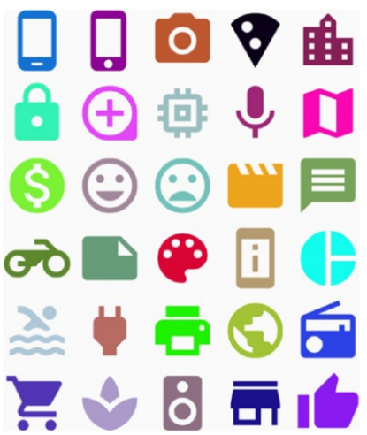
Simge Widget'ı
Flutter, kameralardan insanlara, kartlara, araçlara, oklara, pillere ve Android/iOS cihazlarına kadar zengin bir yerleşik simge setiyle birlikte gelir (Şekil 4-1). Tam listeyi burada bulabilirsiniz: https://api.flutter.dev/flutter/material/Icons-class.html.

Slide 5

Bir simge yerleştirmek için Simge widget'ını kullanırsınız. Herhangi bir sürpriz bulunmamakta. Kullanacağımız simgenin hangisi olduğunu belirtmek için Icons sınıfını kullanırsınız. Bu sınıfın Icons.phone_android ve Icons.phone_iphone ve Icons.cake gibi yüzlerce statik değeri vardır. Her biri, daha önce resmedilenler gibi farklı bir simgeye işaret eder. Uygulamanıza büyük kırmızı bir doğum günü pastasını (Şekil 4-2) şu şekilde yerleştirebilirsiniz:
Icon(
Icons.cake,
color: Colors.red,
size: 200.0,
)

Slide 6
Görsel Widget'ı
Flutter'da görüntüleri görüntülemek Metin veya Simgelerden biraz daha karmaşıktır.
Birkaç yöntemi içerir:
1. Görüntü Kaynağını Alma : Bu, uygulamanın içine gömülü veya internetten canlı olarak alınmış bir görüntü olabilir. Görüntü, logo veya süslemeler gibi uygulamanızın ömrü boyunca hiç değişmeyecekse gömülü bir görüntü olmalıdır.
2. Boyutlandırma : Doğru boyut ve şekle göre yukarı veya aşağı ölçeklendirme.

Slide 7
Gömülü Görseller
Gömülü resimler çok daha hızlıdır ancak uygulamanızın yükleme boyutunu artıracaktır. Resmi yerleştirmek için, resim dosyasını proje klasörünüze, muhtemelen işleri düzenli tutmak için images adlı bir alt klasöre koyun. assets/ images gibi bir şey işinizi görecektir.
Ardından pubspec.yaml dosyasını düzenleyin. Bunu ekleyin:
flutter:
assets:
- assets/images/photo1.png
- assets/images/photo2.jpg
Dosyayı kaydedin ve projenizin dosyayı işlemesini sağlamak için komut satırından
“flutter pub get” komutunu çalıştırın.

Slide 8
İpucu: pubspec.yaml dosyası projeniz hakkında her türlü harika bilgiyi tutar. Ad, açıklama, depo konumu ve sürüm numarası gibi proje meta verilerini tutar. Kütüphane bağımlılıklarını ve yazı tiplerini listeler. Projenize yeni katılan diğer geliştiriciler için gidilecek yerdir. Aranızdak, JavaScript geliştiricileri için örneklendirecek olursak; pubspec.yaml, Dart projenizin package.json dosyasıdır.
Ardından asset() yapıcısını aşağıdaki gibi çağırarak görüntüyü özel widget'ınıza
yerleştirirsiniz:
Image.asset('assets/images/photo1.jpg',),

Slide 9
Ağ Üzerinden Görseller
Ağ üzerinden görseller, daha çok web geliştiricilerinin alışık olduğu türdendir. Basitçe bir görüntüyü HTTP aracılığıyla İnternet üzerinden getirir. Ağ yapıcısını kullanacak ve bir URL'yi dize olarak aktaracaksınız.
Image.network(imageUrl),
Beklediğiniz gibi, bunlar gömülü görsellerden daha yavaştır çünkü istek İnternet üzerinden bir sunucuya gönderilirken ve görsel, cihazınız tarafından indirilirken bir gecikme olur. Avantajı ise bu görsellerin canlı olmasıdır; herhangi bir görsel, sadece görsel URL'si değiştirilerek dinamik olarak yüklenebilir.

Slide 10
Görselleri Boyutlandırma
Göseller neredeyse her zaman bir konteyner içine konur. Bu bir gereklilik olduğundan değil, sadece başka bir widget'ın içinde olmayacağı bir gerçek dünya kullanım durumu hayal edemiyorum. Konteyner, bir görselin çizileceği boyutta söz sahibidir. Eğer Görselin doğal boyutu konteynerin boyutuna mükemmel bir şekilde uysaydı, bu inanılmaz bir tesadüf olurdu. Bunun yerine, Flutter'ın düzen motoru görüntüyü kabına sığacak şekilde küçültür, ancak büyütmez. Bu uyum BoxFit. scaleDown olarak adlandırılır ve varsayılan davranış için mantıklıdır. Peki başka hangi seçenekler mevcut ve hangisini kullanacağımıza nasıl karar vereceğiz? Flutter, aşağıdaki BoxFit seçeneklerini sağlar:
fill - Hem genişlik hem de yükseklik tam olarak sığacak şekilde uzatır. Görüntüyü bozar
cover - Alan dolana kadar küçültür veya büyütür. Üst/alt veya yanlar kırpılir
fitHeight - Yüksekliğin tam olarak sığmasını sağlar. Genişliği kırpar veya gerektiğinde fazladan boşluk ekler
fitWidth - Genişliği uygun hale getirir. Yüksekliği kırpar veya gerektiğinde ekstra alan ekler
contain - Hem yükseklik hem de genişlik sığana kadar küçültür. Üstte/altta veya yanlarda fazladan boşluk olacaktır

Slide 11
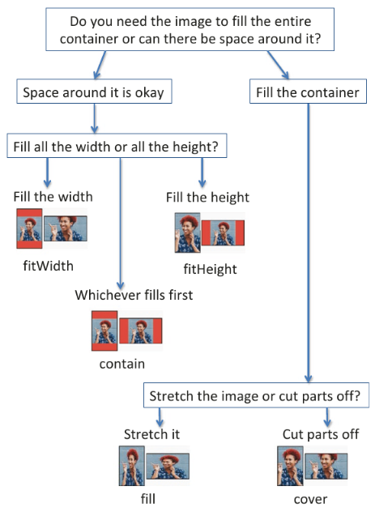
Sığdırmayı belirtmek için sığdırma özelliğini ayarlayacaksınız.
Image.asset(
'assets/images/woman.jpg',
fit: BoxFit.contain, )

Slide 12
Girdi Widget'ları
Birçoğumuz, en başından beri <input> ve <select> içeren HTML <form>'larının bulunduğu bir web geçmişinden geliyoruz. Tüm bunlar, kullanıcının web uygulamalarına veri girmesini sağlamak için var; mobil uygulamalarda da bu olmadan yaşayamayacağımız bir etkinlik. Flutter, Web'de olduğu gibi veri girmek için widget'lar sağlar, ancak bunlar aynı şekilde çalışmaz. Oluşturmak ve kullanmak için çok daha fazla çalışma gerekiyor. Bunun için üzgünüm. Ancak aynı zamanda daha güvenli ve bize çok daha fazla kontrol sağlıyorlar. Karmaşıklığın bir kısmı, bu widget'ların kendi durumlarını korumamasıdır; bunu manuel olarak yapmanız gerekir. Karmaşıklığın bir başka kısmı da girdi widget'larının birbirlerinden habersiz olmalarıdır. Başka bir deyişle, siz onları bir Form widget'ı ile gruplayana kadar birlikte iyi çalışmazlar. Sonunda Form widget'ına odaklanmamız gerekiyor. Ancak bunu yapmadan önce, metin alanlarının, onay kutularının, radyo düğmelerinin, kaydırıcıların ve açılır menülerin nasıl oluşturulacağını inceleyelim.
Dikkat: Bir StatefulWidget içinde kullanılmadıkları sürece girdi widget'ları ile çalışmak gerçekten zordur çünkü doğaları gereği durum değiştirirler. Geçen bölümde StatefulWidgets'tan kısaca bahsettiğimizi ve 9. Bölüm olan “Durum Yönetimi ”nde bu konudan derinlemesine bahsedeceğimizi hatırlayın. Ancak o zamana kadar lütfen bizim sözümüze güvenin ve şimdilik onları durum bilgisine sahip bir widget'a yerleştirin.

